Slide 1
ŠTO ĆEMO DANAS RADITI?

Slide 2
Izrada testa za provjeru znanja u digitalnome alatu

Slide 3
Zašto ?
Karakteristike -a:
Laka izrada - za učitelja
Nepotrebna registracija (za učitelja i učenike)
Besplatan (djelomično, ali dovoljno)
Jednostavan za korištenje - učenicima
Učenici ga vole
Omogućuje izvještaje - za učitelje
Podržava preglednike koji se najviše koriste
Potrebna mrežna povezanost
Pristup putem računala, prijenosnoga računala, hibri- dnog tableta, tableta te putem Android mobilnih uređaja

Slide 4
Što ćemo učiti / naučiti?
uređivati opće postavke testa u alatu Testmoz
unositi i oblikovati pitanja različitih vrsta u alatu Testmoz
oblikovati izvještaj o rezultatima
objaviti URL testa na web-str. škole da se može implementirati u nastavni proces.

Slide 5
PREDZADATAK:
Odabrati jednu nastavnu temu. Za odabranu nastavnu temu pripremiti pitanja za test.
Test mora sadržavati po jedno pitanje svake vrste. Vrste pitanja su:
točno/netočno,
višestruki odabir (jedan točan odgovor),
višestruki odabir (više odgovora),
nadopunjavanje rečenica
te povezivanje - ???

Slide 6
PRAKTIČAN RAD

Slide 7
1
ZAPOČNIMO IZRADU TESTA - I
U web-tražilicu upisati Testmoz.com
ili upisati sljedeću web-adresu: https://testmoz.com/.
Odabirom zelenog gumba Make a Test (Izradi test) započinje izrađivanje testa.

Slide 8
Odabir naziva i lozinki
Naziv testa = naziv teme, …
Lozinka za učitelja – međusobni dogovor onih koji će koristiti isti test da ga mogu naknadno uređivati, prilagođavati, dodavati/brisati pitanja,..
Lozinka za učenike - osmisliti
A) RN – zgodno svi ista, ali tada će se saznati i koristit će ih i 2. učenici iz 2. škola
B) RN – možda jedna za paralelnu generaciju C) PN – po predmetu / po želji

Slide 9
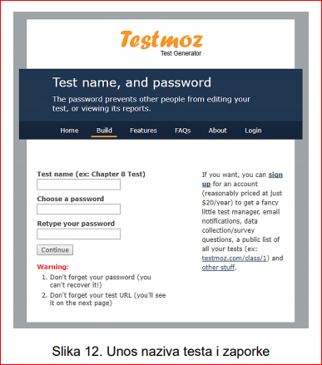
Naziv testa
Zaporka za učitelja
Slika: Unos naziva testa i zaporke

Slide 10
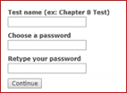
ZAPOČNIMO IZRADU TESTA-II
Odabrati BUILD (izrada testa) unosom općih postavki testa:
a) imenovanje testa
b) unosom zaporke te potvrđivanjem iste
(zaporka za učitelja)
Test je spreman za unos i oblikovanje pitanja.

Slide 11
ZAPOČNIMO IZRADU TESTA - III
Potvrda podataka - klik na Continue (Nastavak).
Naziv testa, njegovu zaporku te URL testa potrebno je upamtiti. (sada zapišite naziv i zaporku)

Slide 12
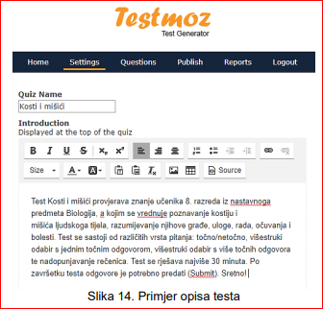
Odabirom Settings /Adjust settings (Prilagodi postavke)
2
testu je moguće:
promijeniti naziv (Quiz Name)
dodati mu opis (Description)
zaključak (Conclusion)
unijeti zaporku (Passcode)
omogućiti prikaz pitanja slučajnim odabirom
te mu odrediti postavke izvještaja.

Slide 13
Primjer opisa testa

Slide 14
OPIS TESTA
Tekst opisa testa prikazuje se na vrhu oblikovanoga testa te je vidljiv učenicima tijekom rješavanja.
U opisu testa obično se navode upute učenicima za rješavanje testa:
broj pitanja u testu,
vrste pitanja,
mogućnosti povratka na pitanja,
vrijeme za rješavanje testa,
predaja i pohrana odgovora
te se navodi koja se znanja, vještine i sposobnosti testom vrednuju.

Slide 15
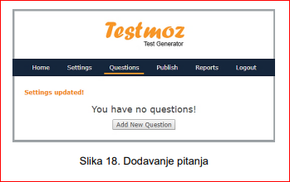
Spremanje postavki i prelazak na pitanja
Nakon unosa i odabira općih postavki testa, promjene je potrebno sačuvati klikom na Save.
Učitelj dobiva obavijest da su postavke pohranjene, da njegov test ne sadrži pitanja, ali da ih može dodati.

Slide 16
UNOS I OBLIKOVANJE PITANJA
3
Pitanje se dodaje klikom na Add New Question (Dodaj novo pitanje).
Otvara se sučelje:
za oblikovanje teksta pitanja (bijeli prostor s alatima za uređivanje teksta),
za odabir vrste pitanja te
za unos bodovne vrijednosti pitanja ako se označi da se pitanje boduje.

Slide 17
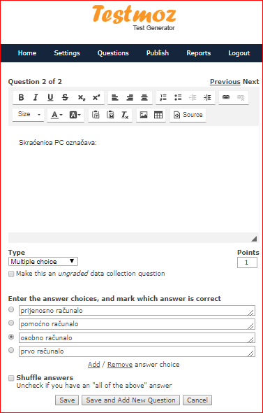
prostor za pitanje
s alatima za uređivanje teksta
odabir vrste pitanja
Ovdje ne stavljati kvačicu
- dodatne opcije se plaćaju)
Broj bodova
Ponuđeni odgovori na pitanja
Spremanje

Slide 18
Vrste pitanja su:
točno/netočno
višestruki odabir (1 točan odgovor)
višestruki odabir (više točnih odgovora)
nadopunjavanje rečenica
te povezivanje.

Slide 19
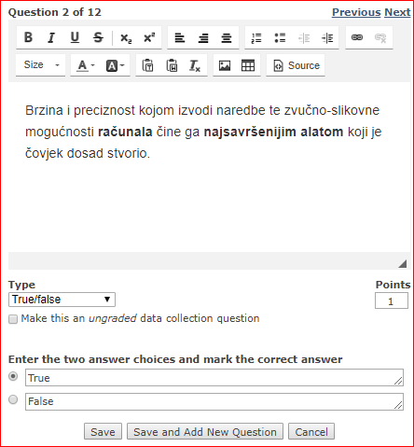
Vrste pitanja:
a)
Točno / netočno
Polje za unos pitanja, u ovom slučaju tvrdnje (točne/netočne)
Odabir vrste pitanja
Označiti ispravan odgovor kružićem u kućici

Slide 20
b)
Višestruki odabir (1 točan odgovor)
PITANJE
BODOVANJE
Dodavanje / oduzimanja polja za moguće odgovore
Kvačica za
?????????

Slide 21
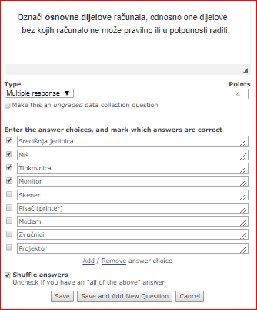
c)
višestruki odabir (više točnih odgovora)
U ovom primjeru su 4 točna odgovora, pokraj njih su √
zato zadatak nosi 4 boda.
Možete staviti √
da se pomiješaju ponuđeni odgovori

Slide 22
Umetanje slika
moguće je samo ako se plaća godišnja naknada za korištenje aplikacije

Slide 23
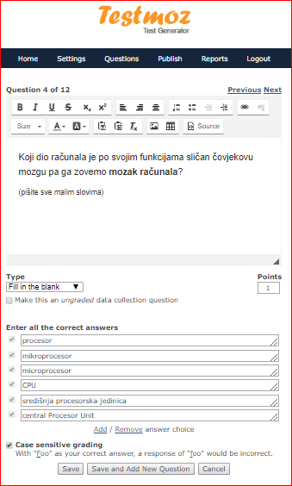
d)
Nadopunjavanje rečenice
(Fill in the blank)
Nabrojani mogući odgovori
Odabrati – čine li grešku, ako je drugačije napisano malo ili veliko slovo

Slide 24
Završetak oblikovanja testa
Nakon što su oblikovana i pohranjena sva pitanja, na sljedećoj je stranici moguće izmijeniti tekst pitanja i bodove te brisati, odnosno dodavati pitanja.
Ako e je oblikovanje testa završeno, onda je potrebno odabrati Update i sve ažurirati.
Nakon ažuriranja, test je potrebno staviti na Publish (javno objaviti) (Publish – crveno polje Publish) i onda je spreman za rješavanje.
Učenicima je potrebno osigurati tehničke uvjete te s njima podijeliti URL testa i zaporku.

Slide 25
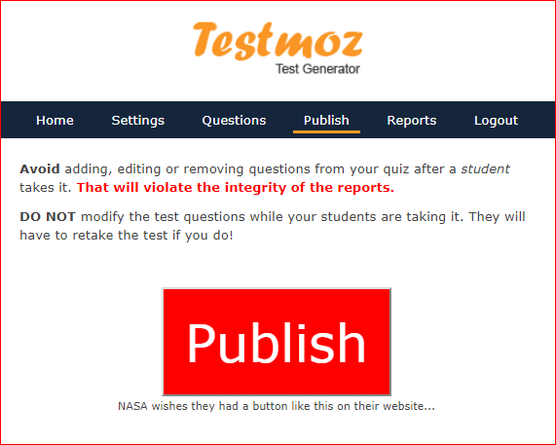
Objava testa
1. puta se pojavljuje gumb PUBLISH
Svaki sljedeći puta samo se klikne na Publish u izborniku
Kod naknadne korekcije zadataka, potrebno je učiniti isto.

Slide 26
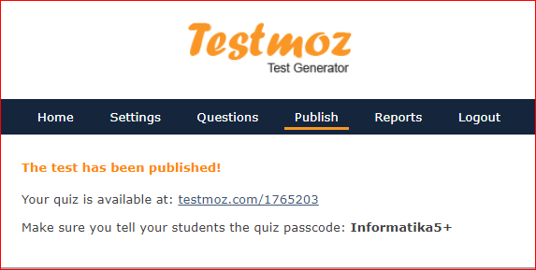
NAKON OBJAVE
Dobije se URL testa - treba ju pohraniti
– može se staviti na mrežne stranice škole.
Ispiše nam se i lozinka za učenike, koju smo unijeli.

Slide 27
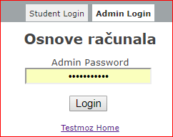
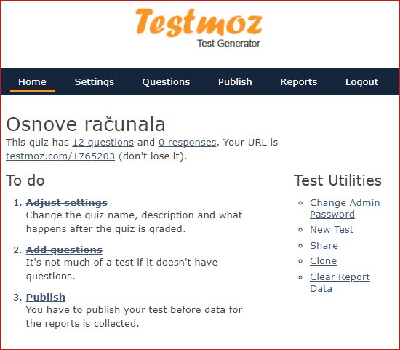
AŽURIRANJE TESTA
Nakon unosa URL
Odabire se
Admin Login
Unosi se
Admin Password
Klik na LOGIN
Tad se otvara prozor:
te biramo: postavke
pitanja
objava

Slide 28
RJEŠAVANJE TESTA
4
Pokrenuti test (pomoću dobivene URL) → upisati svoje ime i prezime → unijeti zaporku (dobivenu od učitelja) → klik na gumb LOGIN.
U slučaju preskočenog (neriješenog) pitanja, učenik će biti upozoren jer će se prikazati poruka:
a neriješena pitanja bit će označena crvenom trakom:
Riješiti neriješene zadatke i ponovo klik na SUBMIT.

Slide 29
IZVJEŠTAJ ZA UČENIKE
pruža
zaključne riječi (koje je upisao učitelj),
rezultat prikazan postotcima i brojem bodova te
oznake točnih, odnosno netočnih odgovora

Slide 30
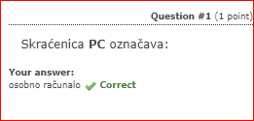
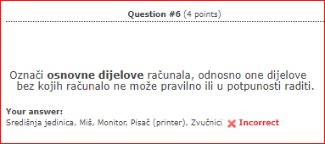
IZVJEŠTAJ ZA UČENIKE
Automatski učenik dobiva rezultat riješenosti u postocima i broj ostvarenih bodova od ukupnog broja mogućih:
Svaki točan odgovor je označen zelenom kvačicom, a netočan crvenim križićem.
Nakon pregledavanja odgovora učenik ponovo treba kliknuti na gumb SUBMIT.

Slide 31
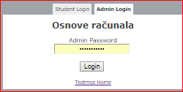
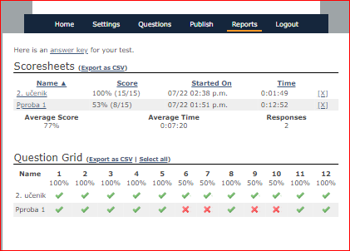
IZVJEŠTAJI
5
za učitelje
Doći na željeni test pomoću URL
→ unijeti lozinku → LOGIN
Izabrati REPORTS
Dobivamo izvještaj za svakog učenika, ali i za riješenost svakog zadatka u postocima.
Klikom na ime učenika može se pregledati cijeli test.
Postavljanjem pokazivača miša na br. zadatka ispiše nam se tekst zadatka.

